Slide 1

활성함수
Activation function

Slide 2
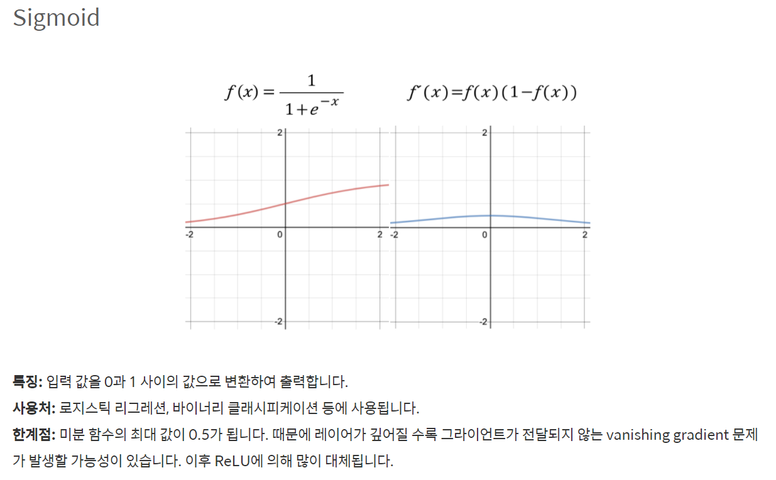
sigmoid

Slide 3
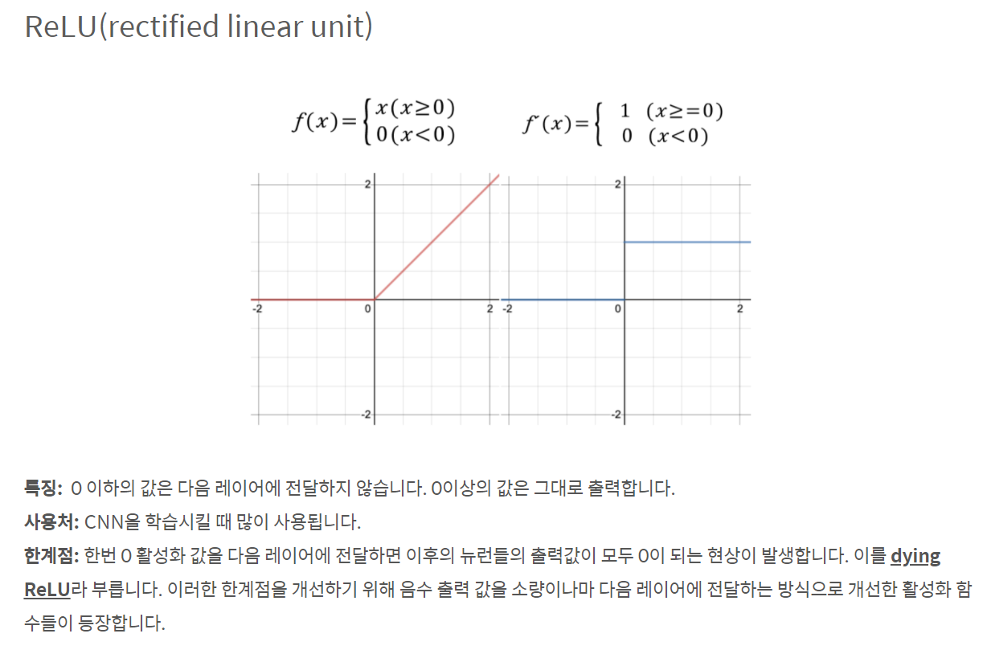
ReLu

Slide 4
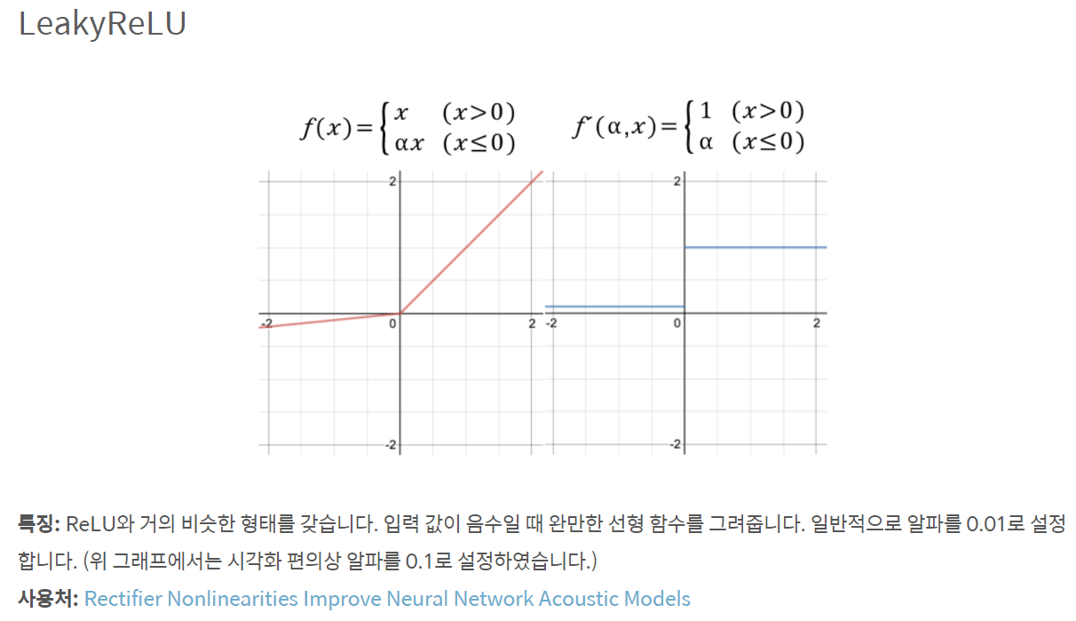
Leakyed ReLu

Slide 5
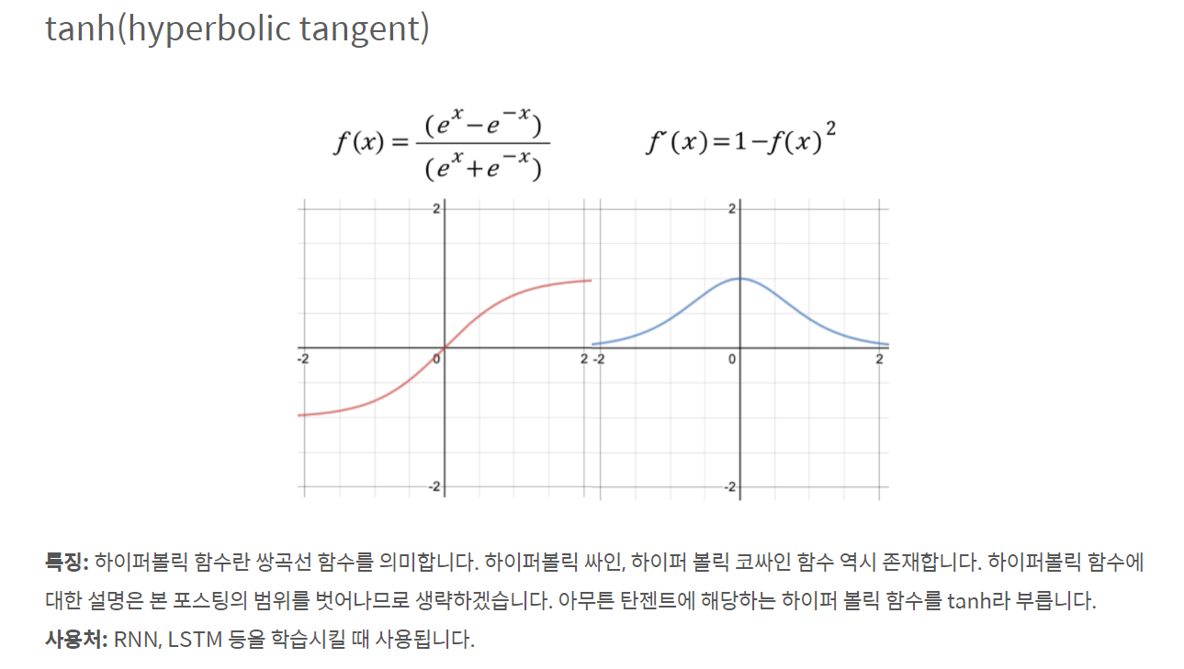
tanh

Slide 6
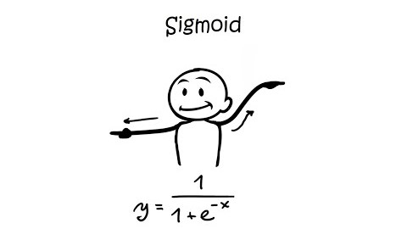
Activation Functions

Slide 7
최적화
Optimizer

Slide 8
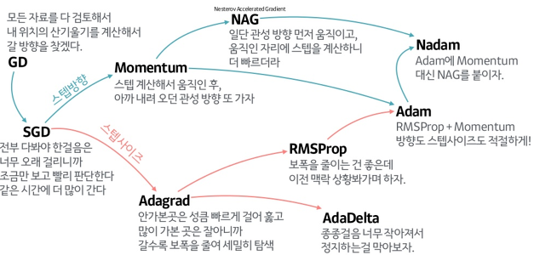
최적화

Slide 9


최적화

Slide 10
Layer
Dense

Slide 11
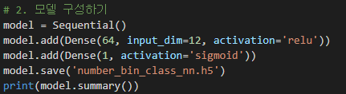
Dense

Slide 12
손실함수
LOSS

Slide 13
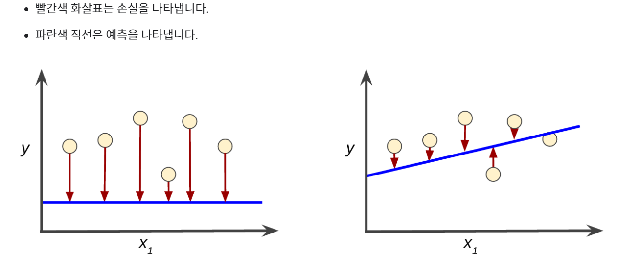
손실함수 개념

Slide 14
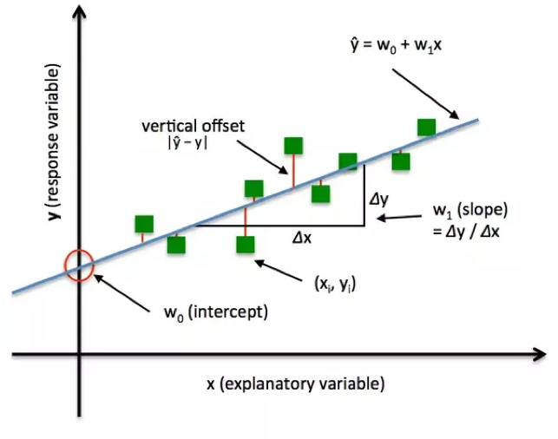
손실함수 개념

Slide 15
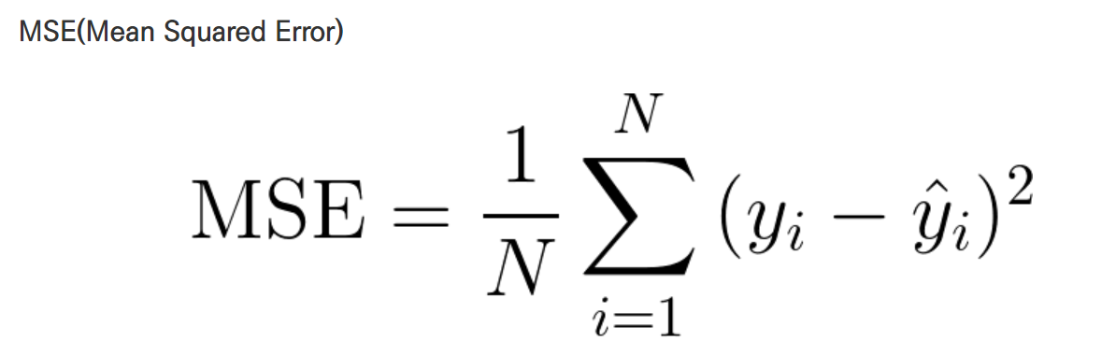
MSE
주로 회귀

Slide 16
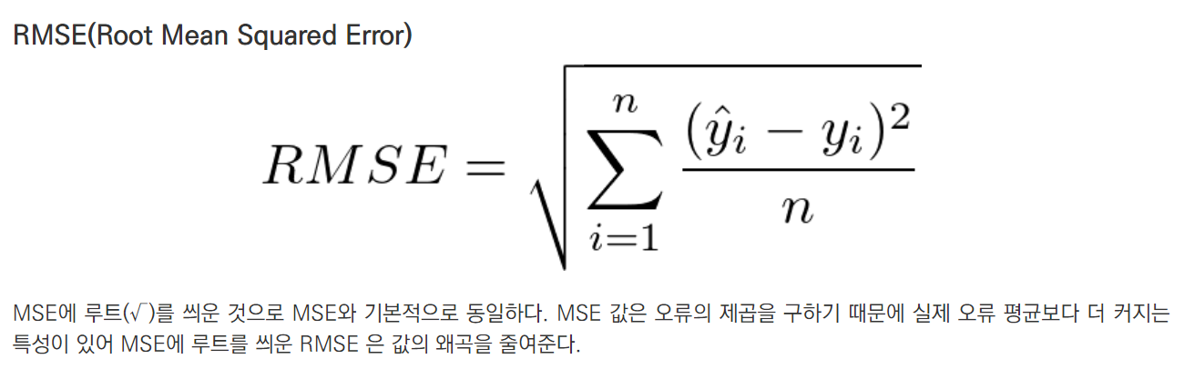
RMSE

Slide 17
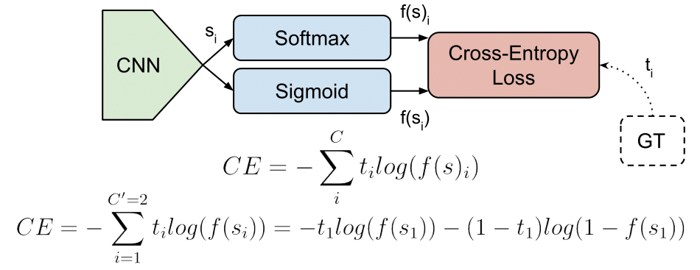
Cross Entropy

Slide 18
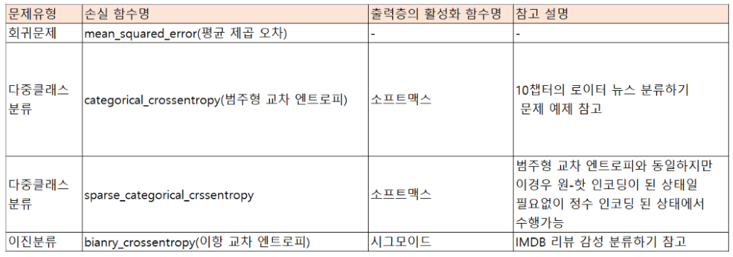
언제, 무엇을?
https://www.tensorflow.org/api_docs/python/tf/keras/losses

Slide 19
평가지표
metrics

Slide 20
Epoch / batch
Epoch
How many times will study data?
Batch
How many data will be study on single time?

Slide 21
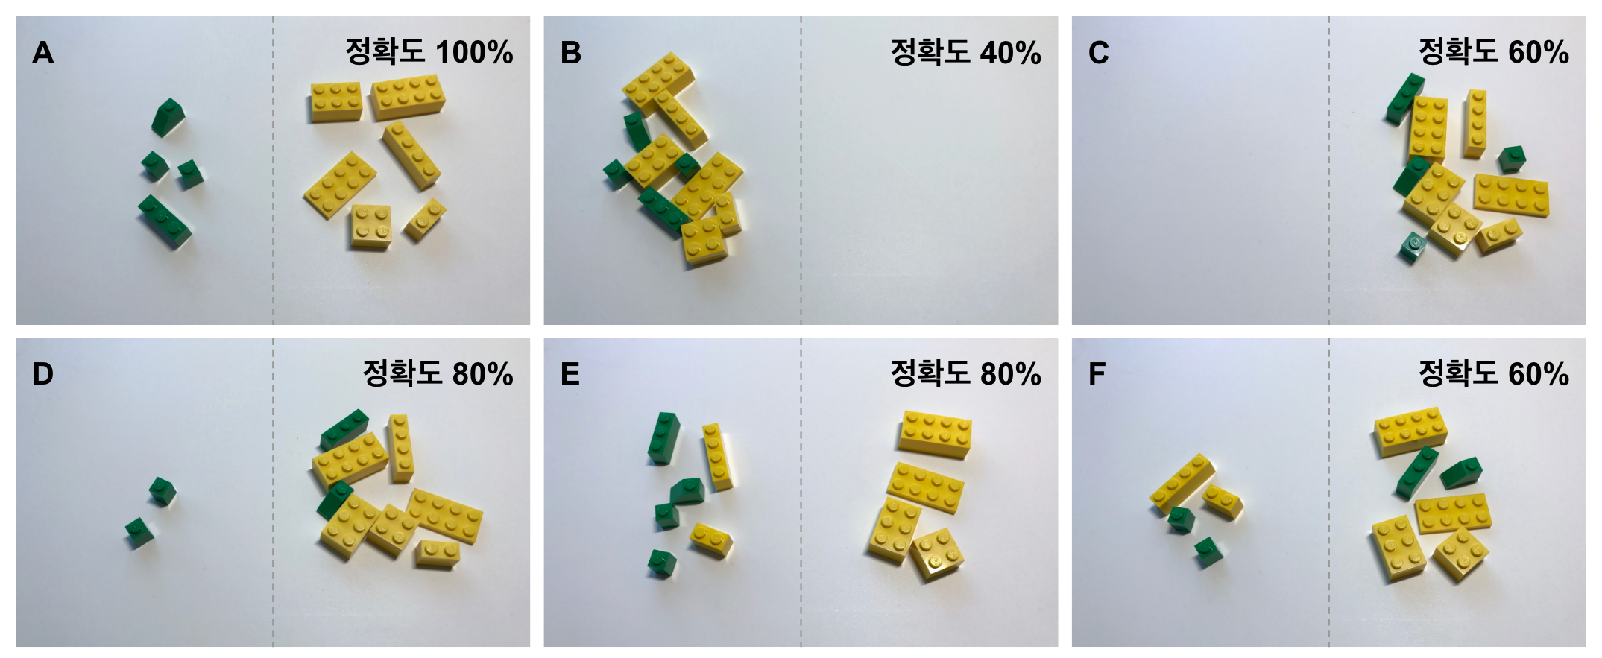
accuracy
(TP + TN / TP + FN + FP + TN) : 녹색을 녹색이라, 노랑을 노랑이라 맞춘 비율

Slide 22
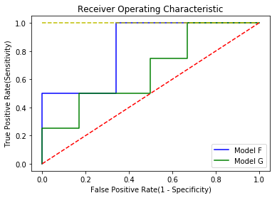
ROC
-> AUC(Area Under Curve)
= scale area for ROC
Sensitivity(민감도), Specificity(특이도)

Slide 23
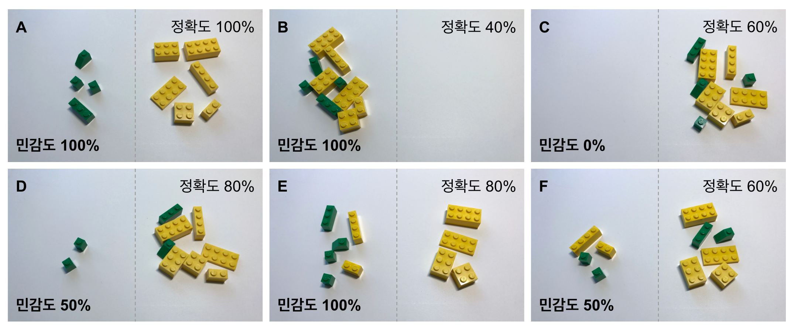
Sensitivity
(TP / TP + FN) : 녹색에 얼마나 민감한가? 녹색을 녹색이라 맞춘 비율

Slide 24
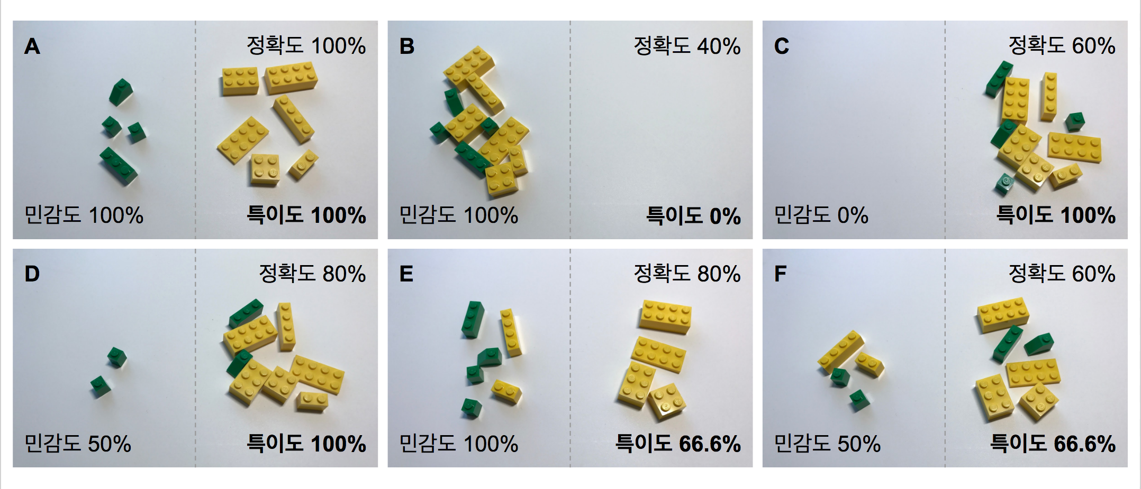
Specificity
(TN / FP + TN) : 얼마나 특이한 것만 녹색으로 골라내나? 반대로 노랑을 얼마나 잘 맞추나?

Slide 25
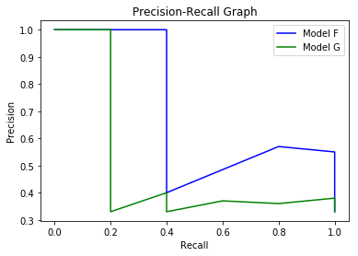
AP(Average Precision)

Slide 26
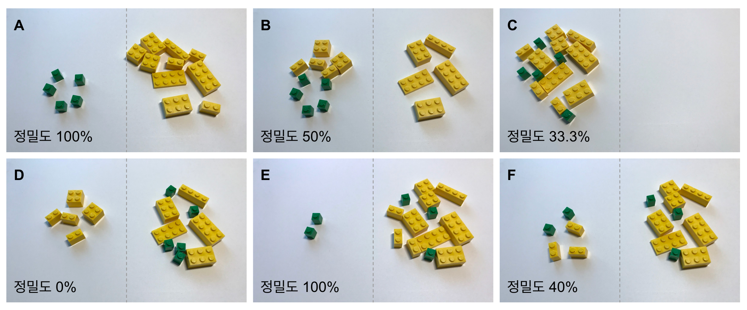
Precision
왼쪽 칸의 녹색에 대한 순도
(TP / TP + FP) : 얼마나 모델이 정밀한가? 진짜 녹색만을 잘 골라내는 가의 비율

Slide 27
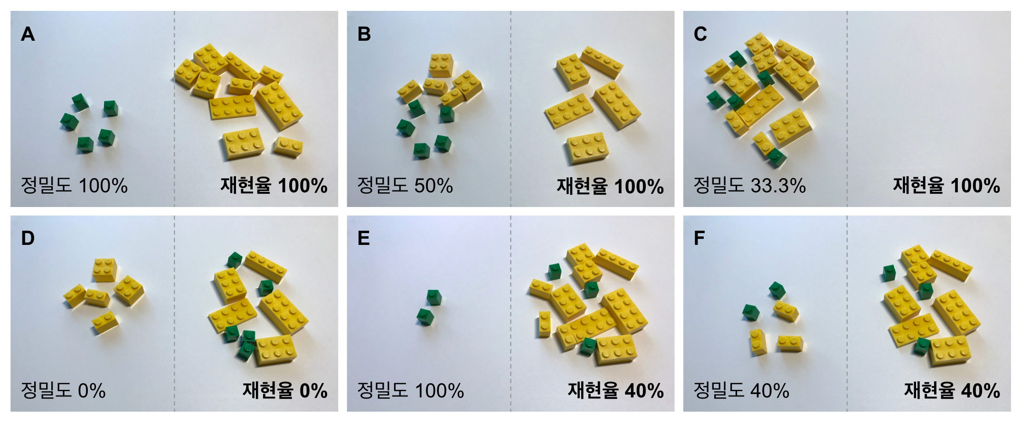
Recall
녹색을 얼마나 잘 찾아 왼쪽 칸에 놨는가?
(TP / TP + FN) : 녹색인 것을 놓치지 않고 골라 내는가?

